Slide 1



אסטרטגיה עסקית
עדליא - ייעוץ כלכלי בע"מ
עדליא - ייעוץ כלכלי בע"מ
20.09.2024
אסטרטגיה עסקית

Slide 2
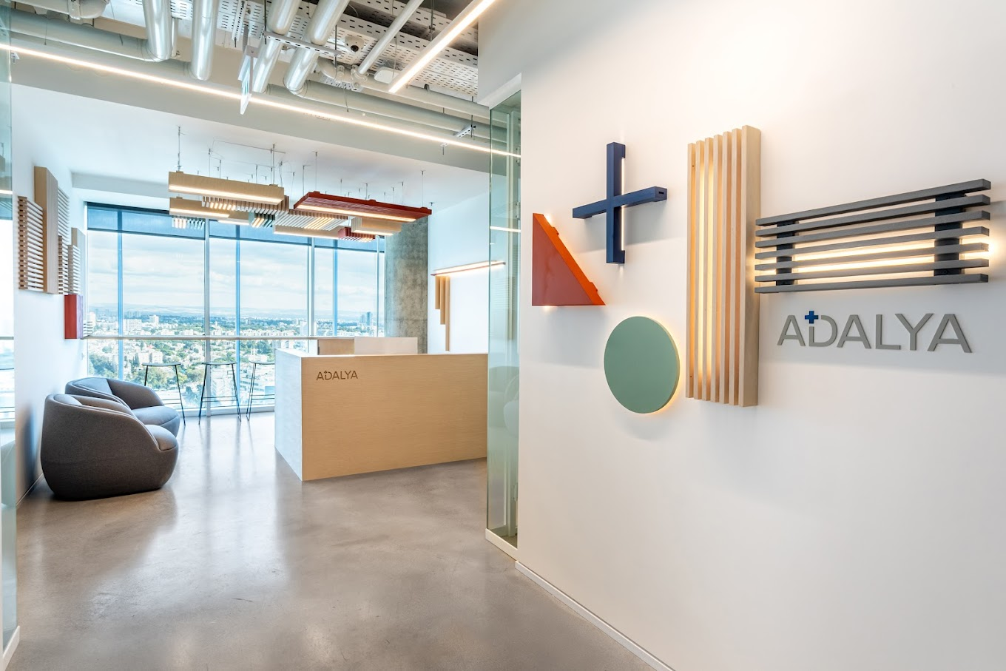
על הארגון
"עדליא – ייעוץ כלכלי בע"מ" הוקמה בשנת 2002 כחברת ייעוץ כלכלי וניהול תהליכים, המתמחה בעבודות מורכבות עבור משרדי ממשלה, גופים ציבוריים וחברות מהמגזר הפרטי. בין היתר מתמחה החברה בליווי רפורמות ממשלתיות בתחום הפרטת שירותים, בניית מודלים כלכליים מורכבים, בדיקות כדאיות כלכלית למשק של פרויקטים שונים, כתיבת מסמכי מדיניות ואסטרטגיה וביצוע מחקרי שוק בהיבטים שונים תוך מתן דגש על היבטים פיננסיים.
עדליא - ייעוץ כלכלי בע"מ
20.09.2024
אסטרטגיה עסקית

Slide 3

חזון החברה
ADALYA תהיה חברת ייעוץ וניהול המתמחה בניהול תהליכי שינוי ובייעוץ מעשי וערכי
​ ADALYA תסייע ללקוחותיה ליצור השפעה חיובית עם ערך
​ ADALYA תשמר בעובדים תחושת שליחות, גאווה ושייכות ותעודד אותם למצוינות ולהשפעה אישית וערכית
עדליא - ייעוץ כלכלי בע"מ
20.09.2024
אסטרטגיה עסקית

Slide 4
לקוחות החברה
משרד התחבורה
חוצה ישראל
משרד האוצר
רכבת ישראל
רשות המים
מל"ג
עדליא - ייעוץ כלכלי בע"מ
20.09.2024
אסטרטגיה עסקית

Slide 5
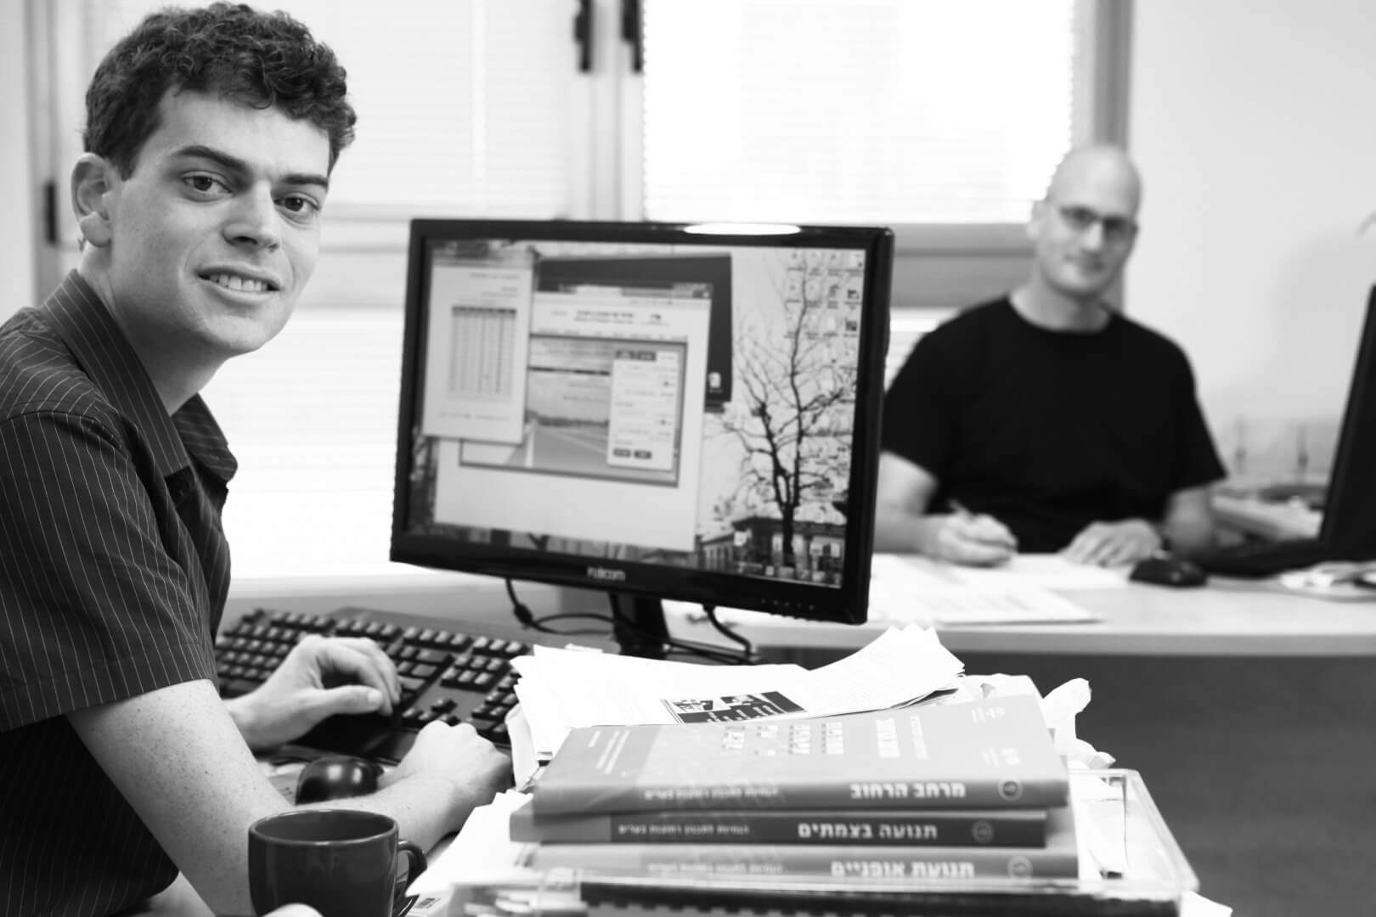
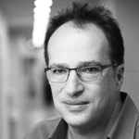
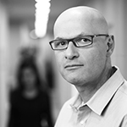
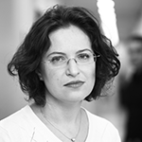
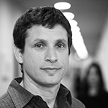
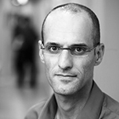
המבנה הארגוני
אמנון אייכלברג
החברה מונה כיום כ- 60 עובדים אקדמאים, בתחומים מגוונים כגון: כלכלה, מנהל עסקים, תכנון ערים, עו"ד ועוד.
מנכ"ל ומייסד
ערן הורן
אלינה רוסין
עודד סטקלוב
נמרוד פרנסיס
סמנכ"ל
פיתוח עסקי
מנהלת תחום כלכלה,
אסטרטגיה ומכרזים
מנהל תחום מחקר
ושלטון מקומי
מנהל המחלקה הכלכלית
ומנהלת תחבורה ציבורית
עדליא - ייעוץ כלכלי בע"מ
20.09.2024
אסטרטגיה עסקית

Slide 6
שרותי החברה
ייעוץ אסטרטגי
ייעוץ כלכלי ופיננסי
ניהול תהליכי שינוי
ADALYA מסייעת ללקוחותיה להוביל תהליכי שינוי אסטרטגי בפירמה ובמשק ותהליכי שינוי פנים ארגוניים באמצעות תהליך מובנה ובדגש על יישומיות
ADALYA מציעה מגוון מוצרים ייחודיים ומותאמים ללקוח בתחום הייעוץ הכלכלי, אסטרטגי ופיננסי
ADALYA מתמחה במתן ייעוץ אסטרטגי למכלול גופים ציבוריים ופרטיים על מנת לסייע להם לגבש תכנית אסטרטגית ארוכת טווח
סקרים ומחקרים
תכנון תחבורה
מכרזים, רכש והתקשרויות
ADALYA בעלת ניסיון רב והתמקצעות בליווי תהליכי מכרז בתחום הרכש והתקשרויות, בסקטור הציבורי והפרטי.
התכנון התחבורתי הוא חלק מרכזי ובלתי נפרד מעבודתה השוטפת של ADALYA
ADALYA מספקת שירותי סקרים ומחקרים כחלק משירות מתמשך ללקוחותיה וגם כשירות עצמאי.
עדליא - ייעוץ כלכלי בע"מ
20.09.2024
אסטרטגיה עסקית

Slide 7
ההשפעה
משותף
עסקי
ציבורי
ADALYA מתמחה בפיתוח עסקי ואסטרטגי בכדי למקסם הן את הפוטנציאל העסקי והן את ההשפעה שלהן על החברה והמדינה. תומכת בהשקעות אימפקט בישראל, ומספקת ייעוץ לאחריות תאגידית בתחומים כגון סביבה, פיתוח ההון האנושי ומעורבות קהילתית.
היכרותה המעמיקה של ADALYA עם המגזר הציבורי מאפשרת לה לנהל בהצלחה פרויקטים מורכבים, משלב התכנון ועד הבקרה, תוך יצירת ערך מוסף בעבודה מול המגזר.
חברת ADALYA מתמחה בייעוץ כלכלי אסטרטגי לגופים עסקיים, תוך התמקדות בייעוץ כלכלי מסורתי והגדרת תוכניות עבודה בהתאם ליעדי הארגון.
עדליא - ייעוץ כלכלי בע"מ
20.09.2024
אסטרטגיה עסקית

Slide 8
מודל S7 של מקינזי
העובדים הם שותפים ויש לשמור על קשר איתם. ניתן לגשת ולדבר עם המנכ"ל ("דלת פתוחה")
סגנון ניהולי
אסטרטגיה
שיפור מתמיד ברמת השירות ללקוחות החברה תוך מתן דגש ליצירת ערך מהותי בכל פרויקט, במיוחד בפרויקטים מורכבים כגון רפורמות ממשלתיות.
שקיפות, מצוינות מקצועית, ותרומה להשפעה חיובית על החברה והמדינה. החברה שואפת לשמור על ערכים אלו תוך שיתוף פעולה עם מגזר ציבורי ופרטי, ושאיפה לחדשנות ויצירתיות.
ערכים משותפים
McKinsey
7-S
מבנה הנהלת החברה די רזה ומטריציוני והוא כולל את מנכ"ל החברה, סמנכ"ל פיתוח עסקי וראשי צוותים. הדבר מקצר באופן ניכר תהליכי ניהול ובירוקרטיה
מבנה
עובדי החברה בעלי תארים בכלכלה, משפטים, ראיית חשבון ותכנון ערים. במהלך העבודה חברה שולחת את העובדים להכשרות מקצועיות וימי עיון
קישורים
כל עובדי החברה אקדמאים בעלי ניסון בעבודה בתחום הייעוץ. העובדים החדשים נקלטים באמצעות מחלקת HR לאחר בחינות התאמה מקצועית וחברתית
לחברה מערכות מידע מתקדמות בתחום ניהול, אנאליזת נתונים, ניהול מסמכים וניהול פרויקטים. החברה בעלת תקן ISO המחייב אותה להיות בחזית מערכות להבטחת סייבר
כוח אדם
מערכות
עדליא - ייעוץ כלכלי בע"מ
20.09.2024
אסטרטגיה עסקית
Notes:
היא צריכה להיות בצורת יהלום כי צריכה להיות התאמה ואינטגרציה בין התחומים. מוחשיים וקל לאפיין אותם: (HARD)
1. אסטרטגיה(Strategy): החברה מתמקדת בשיפור מתמיד ברמת השירות ללקוחותיה, בדגש על יצירת ערך מהותי בכל פרויקטי החברה, במיוחד בפרויקטים מורכבים כמו רפורמות ממשלתיות , תעריפים בתחבורה ציבורית אחידה בכל האזורים, הפרטת תחבורה ציבורית ואגרות גודש. החברה שואפת להיות בחזית התחום על ידי אסטרטגיות שמותאמות לצרכים הספציפיים של לקוחותיה, ובכך היא מייצרת יתרון תחרותי משמעותי.
2. מבנה: (STRUCTURE)מבנה ההנהלה שלה הוא יחסית רזה, הוא מורכב ממנכ"ל החברה, סמנכ"ל לפיתוח עסקי וראשי צוותים. המבנה מאפשר הפחתת בירוקרטיה וקיצור תהליכי ניהול, מה שבעצם מוביל לתגובה מהירה יותר לשינויים בשוק וליכולת להתאים את השירותים לצרכי הלקוחות.
3. מערכות (SYSTEMS) החברה מצוידת במערכות מידע מתקדמות המיועדות לניהול, אנליזת נתונים, ניהול מסמכים וניהול פרויקטים. בנוסף, החברה מחזיקה בתקנים מחמירים של אבטחת סייבר. ובעצם הטכנולוגיות האלו מאפשרות לייעל את העבודה הפנימית ולשפר את איכות השירותים שניתנים ללקוחותה.
פחות מוחשיים וניתנים לפרוש:(SOFT)
4. סגנון ניהולי/ התרבות הארגונית(Style/culture) : החברה דוגלת בדלת פתוחה כך שכל עובד יכול לגשת למנכ"ל ולהעלות נושאים חשובים העולים על הפרק. כמו כן קיים תחושה משפחתית (תקשורת חזקה) בין עובד החברה.
5. ערכים משותפים(Shared Values): ערכי הליבה של החברה כוללים שקיפות, מצוינות מקצועית ותרומה להשפעה חיובית על החברה והמדינה. החברה מחויבת לשמור על ערכים אלו בשיתוף פעולה עם המגזר הציבורי והפרטי, תוך שאיפה מתמדת לחדשנות ויצירתיות. בעצם ערכים אלו מעצבים את התרבות הארגונית ומנחים את כל הפעילות של החברה.
6. קישורים(SLILLS): עובדי החברה מגיעים עם רקע אקדמי עשיר בתחומים כמו כלכלה, משפטים, ראיית חשבון ותכנון ערים. החברה משקיעה בהכשרות מקצועיות וימי עיון, מה שמאפשר לעובדים להמשיך להתפתח ולשפר את המיומנויות שלהם. וזהו מרכיב חשוב בהצלחה של החברה, שמביאה צוות מקצועי ומיומן.
7. כוח אדם(staff): כל עובדי החברה הם אקדמאים עם ניסיון בתחום הייעוץ. קבלת עובדים חדשים מתבצעת דרך מחלקת משאבי אנוש, שעורכת בחינות התאמה מקצועית וחברתית. התהליך מבטיח שהעובדים החדשים לא רק מתאימים מקצועית, אלא גם משתלבים היטב בתרבות הארגונית של החברה.
באמצעות ניתוח מודל 7S של מקינזי, ניתן לראות החברה מצליחה לשמר על יתרון תחרותי בשוק הייעוץ הכלכלי באמצעות אסטרטגיה ברורה, מבנה ארגוני גמיש, מערכות טכנולוגיות מתקדמות, סגנון עבודה חדשני, ערכים משותפים חזקים, צוות מקצועי וקישורים ניהוליים אפקטיביים.

Slide 9
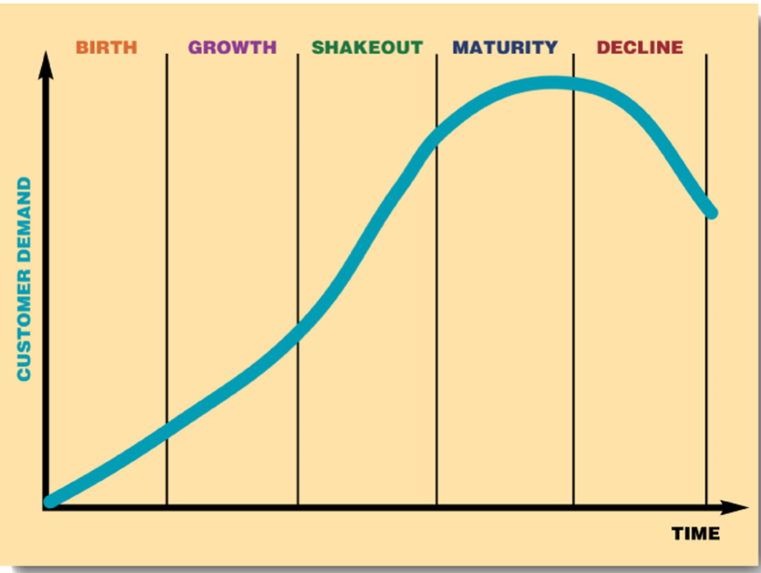
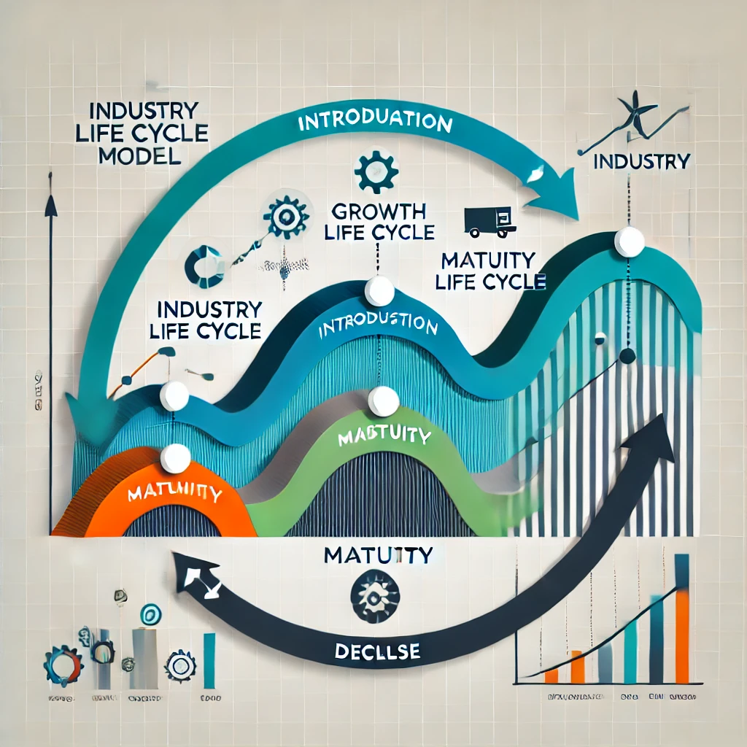
מחזור חיי ענף
שם הענף: ענף הייעוץ הכלכלי
ענף הייעוץ הכלכלי נמצא בשלב ה-SHAKEOUT מכיוון שהתחרות בענף גוברת משמעותית. בשלב זה, חברות רבות מתמודדות על נתח שוק מוגבל, מה שמוביל להתכנסות של השחקנים הגדולים והחזקת השוק בידיהם. חברות קטנות יותר מתקשות לשרוד ונאלצות להתמזג, להירכש או להיסגר. כמו כן, במצב של הצפה בשוק, חלה ירידה ברווחיות, מה שמגביר את הלחץ הכלכלי על חברות לא יעילות
עדליא - ייעוץ כלכלי בע"מ
20.09.2024
אסטרטגיה עסקית

Slide 10
מודל SWOT
מזיק
מועיל
חוזקות
לחברה מוניטין טוב מאוד בקרב כל הלקוחות. החברה משקיעה בהכשרות מקצועיות לכל העובדים ובמערכות מחשוב מתקדמות.
איומים
תחרות מוגברת בשוק הייעוץ עם כניסת שחקנים בינלאומיים לשוק המקומי - ישנם מספר חברות ייעוץ בתחומי פעילות של החברה שמתחרים על פרויקטים דומים (לדוגמה:WSP).
הזדמנויות
החברה בוחנת אפשרויות כניסה לשווקי ייעוץ בין לאומיים
חולשות
כיוון שמספר תפקידי ניהול בחברה קטן ישנו קושי לעובדים הוותיקים להתקדם בסולם התפקידים.
שימוש בטכנולוגיות מתקדמות כמו בינה מלאכותית ונתוני עתק לשיפור ייעוץ אסטרטגי- שימוש בטכנולוגיות AI יכול לשפר איכות תוצרי החברה.
הרחבת החברה ופתיחת סניפים חדשים בארץ יכולה לשפר נגישות למשרדי החברה ללקוחות
ככל הנראה המשק ישראלי יכנס למיתון בשנים הקרובות וזה אמור להקרין על צמצום פעילות הפרויקטלית של משרדי הממשלה וכך לצמצם את הצורך במוצרים של החברה.
ניסיון רב בהנחיית שיתוף פעולה בין מגזרים (ציבורי, עסקי וחברתי).
אי וודאות רגולטורית או שינויים פוליטיים שעלולים להקשות על פעילות החברה
ניסיון רב בניהול פרויקטים מורכבים והובלת שינויים ברמה הלאומית
פוטנציאל להתרחבות לאזורי פעילות חדשים כמו קיימות, טכנולוגיה ובריאות
משברים כלכליים שעלולים להקטין את הוצאות הלקוחות על שירותי ייעוץ
צוות מנוסה ומגובש חברתית עם ידע מעמיק בניתוח כלכלי, ייעוץ פיננסי ומיזוגים ורכישות
מתמקדת בעיקר בתחומים מסוימים, מה שמצמצם את הפוטנציאל להתרחבות לענפים שונים או שווקים נוספים - החברה לא בוחנת אפשריות כניסה לשוק פיתוח תוכנה למרות שלחברה יש כוח אדם המתאים לצורך קידום מיזמים טכנולוגיים
התמקדות בעיקר בשוק המקומי עם העדר הנוכחות בזירה הבינלאומית.
פנימי
W
S
T
O
חיצוני
עדליא - ייעוץ כלכלי בע"מ
20.09.2024
אסטרטגיה עסקית
Notes:
חוזקות (S)
1. מוניטין חזק: החברה נהנית ממוניטין טוב בקרב לקוחותיה, מה שמגביר את האמינות שלה בשוק.
2. השקעה בהכשרה: החברה משקיעה בהכשרות מקצועיות לכל העובדים, מה שמוביל לשיפור מתמיד בידע וביכולות הצוות.
3. ניסיון בשיתוף פעולה: החברה מתמחה בהנחיית שיתוף פעולה בין מגזרי, כולל ציבורי, עסקי וחברתי, מה שמעניק לה יתרון תחרותי.
4. פרויקטים מורכבים: החברה בעלת ניסיון רב בניהול פרויקטים מורכבים והובלת שינויים ברמה הלאומית.
5. צוות מנוסה: צוות המומחים של החברה כולל אנשי מקצוע עם ידע מעמיק בניתוח כלכלי וייעוץ פיננסי.
חולשות: (W)
1. הזדמנויות קידום מוגבלות: המבנה הניהולי הקטן מגביל את האפשרויות לעובדים הוותיקים להתקדם בתפקידים ניהוליים אשר יכול לגרום לעובדים בעלי הידע לעזוב
2. התמקדות במגוון צר: החברה מתמקדת בתחומים ספציפיים, מה שמצמצם את הפוטנציאל להתרחבות לענפים חדשים או שווקים נוספים, כמו פיתוח תוכנה.
3. נוכחות מוגבלת בשוק הבינלאומי: החברה מתמקדת בעיקר בשוק המקומי, דבר שמונע ממנה לנצל הזדמנויות בשווקים גלובליים.
הזדמנויות: (O)
1. כניסה לשווקים בינלאומיים: החברה בוחנת אפשרויות להתרחבות לשווקי ייעוץ בינלאומיים, מה שיכול להגדיל את מאגר הלקוחות שלה.
2. טכנולוגיות מתקדמות: שימוש בבינה מלאכותית ונתוני עתק יכול לשפר את איכות השירותים שהחברה מספקת ולהגביר את היעילות.
3. פתיחת סניפים חדשים: הרחבת החברה ופתיחת סניפים נוספים בארץ עשויה לשפר את הנגישות ללקוחות.
4. התרחבות לתחומים חדשים: יש לה פוטנציאל להתרחבות לאזורי פעילות חדשים כמו טכנולוגיה ובריאות.
איומים: (T)
1. תחרות גוברת: כניסת שחקנים בינלאומיים לשוק המקומי מגדילה את התחרות, עם חברות כמו WSP המתמודדות על פרויקטים דומים או חברת פארטי שיושבת בנתניה וחברת אדן טכנולגיה וייעוץ.
2. מיתון כלכלי: קיימת סכנה שהמשק הישראלי יכנס למיתון, דבר שיכול להקטין את הפעילות הפרויקטליית של משרדי הממשלה ולהשפיע על הביקוש לשירותי החברה.
3. אי וודאות רגולטורית: שינויים פוליטיים ורגולטוריים עשויים להקשות על פעילות החברה ולגרום לחוסר יציבות.
4. משברים כלכליים: משברים כלכליים עלולים להקטין את הוצאות הלקוחות על שירותי ייעוץ, דבר שיכול לפגוע בהכנסות החברה.

Slide 11
הצלבות של מודל SWOT
איומים
הזדמנויות
חוזקות והזדמנויות
החברה יכולה לנצל את המוניטין החיובי והכישורים המקצועיים שלה כדי להיכנס לשווקי ייעוץ בינלאומיים.
חולשות ואיומים
התמקדות בשוק המקומי והתמקדות בתחום מסוים עלולה להוות חולשה משמעותית אם ישנה תחרות גוברת ותנודות כלכליות. החברה צריכה לפתח אסטרטגיות לצמצום התלות הזו על ידי התרחבות לשווקים חדשים והרחבת מגוון השירותים.
חולשות והזדמנויות
פתיחת סניפים חדשים בארץ והתרחבות לשווקים בינלאומיים יכולים ליצר תפקידים חדשים, מה שיכול להוות פתרון לבעיית וליצור הזדמנויות צמיחה פנימיות. קידום העובדים
חוזקות ואיומים
ניסיון הרב של כוח האדם בחברה יכול לסייע לה להתמודד עם התחרות הגבוהה ולצמצם את הסיכון של שינויים רגולטוריים.
השימוש בטכנולוגיות AI ונתוני עתק לשיפור ייעוץ אסטרטגי יכול להעצים את היכולת של החברה לספק פתרונות חדשניים ומדויקים יותר. זה גם מחזק את המוניטין של החברה כפורצת דרך בתחום.
התמודדות עם תחרות גוברת ושחקנים בינלאומיים יכולה להיות מאתגרת, אך המוניטין והידע העמוק של הצוות יכולים לסייע לחברה להציע ערך מוסף וליצור יתרון תחרותי.
הכניסה לתחומים כמו טכנולוגיה ובריאות עשויה לדרוש תפקידים ומיומנויות חדשים, מה שיכול לפתוח דלתות קידום והשתלבות לצוות הקיים
כאשר החברה מתמקדת בתחום מסוים בלבד (בתחום היעוץ), היא חשופה לסיכונים הקשורים לירידת הביקוש או לאי יציבות כלכלית. החברה צריכה להרחיב את תחומי הפעילות שלה ולהכין את עצמה למקרים של ירידת ביקוש בתחום המרכזי על ידי גיוון הפעילות והחדרת תחומים חדשים שיכולים לשמור על יציבותה הכלכלית.
חוזקות
ST
SO
WT
WO
חולשות
עדליא - ייעוץ כלכלי בע"מ
20.09.2024
אסטרטגיה עסקית
Notes:
חוזקות והזדמנויות: (מכפיל הכוח)
1. מוניטין חיובי בשווקים בינלאומיים: החברה יכולה לנצל את המוניטין החיובי שלה ואת הכישורים המקצועיים כדי להיכנס לשווקי ייעוץ בינלאומיים. זה לא רק יגדיל את ההכנסות אלא גם יחזק את המותג הגלובלי שלה.
2. טכנולוגיות מתקדמות: השימוש בטכנולוגיות כמו AI ונתוני עתק לשיפור הייעוץ האסטרטגי יכול להעצים את היכולת של החברה לספק פתרונות חדשניים ומדויקים יותר, ובכך להגדיל את יתרונה התחרותי בשוק.
חוזקות ואיומים:
1. ניסיון רב מול תחרות גבוהה: ניסיון הצוות יכול לסייע לחברה להתמודד עם התחרות הגוברת ולהפחית את הסיכון של שינויים רגולטוריים. זה מאפשר לחברה להציע פתרונות מותאמים אישית ומדויקים שיכולים להיבחן מול מתחרים גדולים.
2. ערך מוסף בתגובה לשינויים: המוניטין והידע העמוק של הצוות יכולים לשמש כאמצעי להתמודד עם שחקנים בינלאומיים, בכך שהחברה מציעה ערך מוסף שלא ניתן למצוא בקלות אצל מתחרים.
חולשות והזדמנויות:
1. פתיחת סניפים ויצירת תפקידים חדשים: פתיחת סניפים חדשים בארץ והתרחבות לשווקים בינלאומיים עשויים לייצר תפקידים חדשים ולספק פתרונות לבעיות קידום פנימיות. זה יכול להוביל לצמיחה פנימית ולשיפור מחויבות העובדים.
2. כניסה לתחומים חדשים: התרחבות לתחומים כמו טכנולוגיה ובריאות עשויה לדרוש תפקידים ומיומנויות חדשות, מה שיכול לפתוח דלתות קידום והשתלבות לצוות הקיים.
חולשות ואיומים: ( בטן רכה)
1. תלות בשוק המקומי: התמקדות בשוק המקומי ובתחום מסוים עלולה להוות חולשה משמעותית, במיוחד לאור תחרות גוברת ותנודות כלכליות. החברה צריכה לפתח אסטרטגיות לצמצום התלות הזו על ידי התרחבות לשווקים חדשים והרחבת מגוון השירותים.
2. סיכונים כלכליים: התמקדות בתחום ייעוץ אחד בלבד מגדילה את הסיכון לאי יציבות כלכלית. החברה צריכה להרחיב את תחומי הפעילות שלה ולהתכונן למקרים של ירידת ביקוש בתחום המרכזי, על ידי גיוון הפעילות והחדרת תחומים חדשים שיכולים לשמור על יציבותה הכלכלית

Slide 12

האסטרטגיה הגנרית
רמת שירות גבוהה וייחודיות במתן פתרונות
התמחות ייחודית ותחומי פעילות מורכבים
Differentiation - בידול וגם שוק רחב
מיתוג חזק וייחודי
שילוב כלים מתקדמים
קהל לקוחות רחב
עדליא - ייעוץ כלכלי בע"מ
20.09.2024
אסטרטגיה עסקית
Notes:
1. התמחות ייחודית ותחומי פעילות מורכבים: החברה מתמחה במגוון שירותים ייחודיים המותאמים לצרכים של משרדי ממשלה, גופים ציבוריים וחברות פרטיות. החברה מספקת שירותים ייחודיים כמו ליווי רפורמות ממשלתיות, פיתוח מודלים כלכליים מורכבים, ובדיקות כדאיות כלכלית. תחומים אלה דורשים ידע מעמיק ומומחיות רבה, דבר שמייחד את עדליא בשוק הייעוץ הכלכלי. כמו כן הנסיון הרב שיש לה עם גופים ממשלתיים נותן לה בידול רחב מחברות אחרות
2. שילוב כלים מתקדמים: החברה משתמשת בכלים מתקדמים כמו מודלים כלכליים סטטיסטיים ומתמטיים, מערכות מידע גיאוגרפיות (GIS) וכלים אחרים המשלבים מדדי הערכה איכותית, שביעות רצון וחיזוי ביקושים. השימוש בכלים מורכבים אלה תורם לבידול החברה בשוק.
3. קהל לקוחות רחב: החברה פועלת מול קהל לקוחות רחב מגזרים מגוונים – משרדי ממשלה, חברות ציבוריות ופרטיות, גופים אקדמיים ועוד. בכך היא ממצבת את עצמה כחברה שפונה לשוק רחב ולא רק לנישה מצומצמת.
4. רמת שירות גבוהה וייחודיות במתן פתרונות: החברה מציעה פתרונות מותאמים אישית, תוך התאמה לצרכים המיוחדים של כל לקוח. היא בונה אסטרטגיות ארוכות טווח, תכניות רב-שנתיות ומסייעת בליווי תהליכים ממשלתיים מורכבים – כל אלה תורמים למיצוב החברה כמובילה בתחומה, מה שמחזק את אסטרטגיית הבידול.
לכן, האסטרטגיה שלה היא **בידול** בשוק **רחב**, כי היא מספקת שירותים ייחודיים וחדשניים ללקוחות מגוונים, ומצליחה להבדיל את עצמה מהמתחרים בזכות הידע והפתרונות הייחודיים שהיא מציעה.

Slide 13
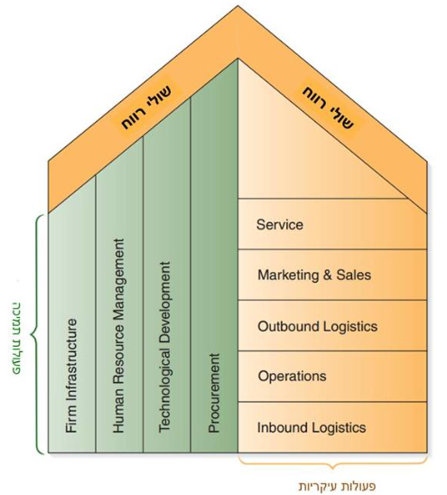
שרשרת הערך
עדליא מבדלת את עצמה בשוק רחב באמצעות איסוף וניתוח מידע מורכב ממקורות מגוונים, ניהול מכרזים ורפורמות ממשלתיות, והצעת דוחות מותאמים אישית המבוססים על מודלים כלכליים ייחודיים. היא מחזקת את מיצובה באמצעות שימוש בטכנולוגיות מתקדמות כמו GIS ומערכות תחזיות כלכליות, תוך הסתמכות על הון אנושי איכותי עם השכלה אקדמית גבוהה. בנוסף, עדליא שמה דגש על שירות רציף ומקצועי, תומכת בתחושת שייכות בין עובדיה, ומנצלת כוח מיקוח בזכות המוניטין הרב שלה.
עדליא - ייעוץ כלכלי בע"מ
20.09.2024
אסטרטגיה עסקית

Slide 14

האסטרטגיה הגנרית Differentiation - בידול וגם שוק רחב
השקעה ניכרת: עלויות ההשקעה בטכנולוגיות מתקדמות ובהכשרות מקצועיות גבוהות, מה שעשוי להשפיע על הרווחיות הכללית של החברה ולדרוש ניהול כספי זהיר תחרות גוברת: יתרונות ההבדלה של החברה יכולים להיות מועתקים על ידי מתחרים, דבר שעשוי להקטין את היתרון התחרותי לאורך זמן ולדרוש מהחברה השקעה מתמשכת בחדשנות ובטכנולוגיה שינויים טכנולוגיים: תחום הייעוץ טכנולוגי משתנה במהירות, והחברה צריכה להשקיע באופן מתמשך כדי לשמור על רמת חדשנות גבוהה ולמנוע ירידת יתרון הבידול. פוטנציאל צמיחה מוגבל: התמקדות בעיקר בתחום מסוים בשוק המקומי עלולה להגביל את פוטנציאל הצמיחה של החברה. ייתכן והחברה תתקשה להתרחב לשווקים חדשים או תחומים נוספים.
יתרון תחרותי: החברה נהנית מהמוניטין הטוב שלה בשוק, דבר המאפשר לה לבלוט ולהבדיל את עצמה ממתחרים על ידי הצעת שירותים איכותיים וחדשניים. שירות לקוחות מעולה: השקעה בהכשרות מקצועיות ובמערכות מחשוב מתקדמות מגבירה את יכולת החברה להציע שירותים מקצועיים ברמה גבוהה. תפיסה רחבה וחדשנית של שוק היעד Adalya : מזהה את הצרכים המשתנים של השוק ומגיבה להם עם פתרונות חדשים וחדשניים. החברה פועלת בשוק רחב ומבינה את החשיבות של התמקדות בבידול כדי לספק ערך ללקוחות המגוונים שלה. היכולת להתעדכן ולהגיב לצרכים המשתנים בשוק תומכת באסטרטגיה של בידול. מובילות בשוק: הניסיון הרב בניהול פרויקטים מורכבים ובהובלת שינויים ברמה הלאומית עוזר לחברה לשמור על יתרון תחרותי גם כאשר מתמודדת עם תחרות גוברת, כולל שחקנים בינלאומיים.
עדליא - ייעוץ כלכלי בע"מ
20.09.2024
אסטרטגיה עסקית
Notes:
יתרונות:
1. יתרון תחרותי: המוניטין הטוב של החברה בשוק מהווה בסיס לבידול. היכולת להציע שירותים איכותיים וחדשניים מאפשרת לחברה לבלוט בין המתחרים, ובכך לשמור על לקוחות נאמנים.
2. שירות לקוחות מעולה: החברה משקיעה בהכשרות מקצועיות ובמערכות מחשוב מתקדמות, מה שמגביר את יכולת החברה להציע שירותים ברמה גבוהה. זה לא רק מגדיל את שביעות רצון הלקוחות, אלא גם תורם למוניטין החיובי של החברה.
3. תפיסה רחבה וחדשנית של שוק היעד: החברה מזהה את הצרכים המשתנים של השוק ומגיבה להם עם פתרונות חדשניים. בעצם החברה פועלת בשוק רחב ומבינה את החשיבות של התמקדות בבידול כדי לספק ערך ללקוחות מגוונים, מה שמאפשר לה להישאר רלוונטית.
4. מובילות בשוק: הניסיון בניהול פרויקטים מורכבים והובלת שינויים ברמה הלאומית מחזק את יתרון החברה. יכולתה להתמודד עם תחרות גוברת, כולל שחקנים בינלאומיים, מציבה אותה בעמדה חזקה.
חסרונות:
1. השקעה ניכרת: עלויות ההשקעה בטכנולוגיות מתקדמות ובהכשרות מקצועיות עשויות להשפיע על הרווחיות. ולכן נדרש מהחברה ניהול כספי זהיר כדי להבטיח שהשקעות אלו יובילו לתשואות חיוביות.
2. תחרות גוברת: יתרונות ההבדלה של החברה עלולים להיות מועתקים על ידי מתחרים. ולכן על מנת לשמור על היתרון התחרותי, החברה צריכה להמשיך להשקיע בחדשנות ובטכנולוגיה, דבר שעשוי להכביד על המשאבים.
3. שינויים טכנולוגיים: תחום הייעוץ משתנה במהירות. ולכן החברה נדרשת להשקיע באופן מתמשך כדי לשמור על רמת חדשנות גבוהה ולמנוע ירידת יתרון הבידול.
4. פוטנציאל צמיחה מוגבל: התמקדות בעיקר בתחום מסוים בשוק המקומי עלולה להגביל את פוטנציאל הצמיחה של החברה. ולכן הכנסה לשווקים חדשים או תחומים נוספים עשויה להיות אתגר, במיוחד לאור המתחרים הבינלאומיים.

Slide 15


ההשלכות של האסטרטגיה הגנרית
אסטרטגיית ההבדלה ושוק הרחב מאפשרת לחברת עדליא לייצר בידול משמעותי ולהשיג יתרון תחרותי בשוק. היא תומכת בניית תדמית מותג חזקה, אך דורשת השקעה מתמשכת בחדשנות ושימור איכות השירותים. החברה צריכה להתמודד עם עלויות גבוהות ולנהל את הסיכונים הכרוכים בחיקוי תחרותי ובהגבלת מיקוד תחום הפעילות. הצלחה באסטרטגיה זו תלויה ביכולת לשמור על רמה גבוהה של איכות ושירות, ולבחון אפשרויות להתרחבות לשווקים חדשים ותחומים נוספים
עדליא - ייעוץ כלכלי בע"מ
20.09.2024
אסטרטגיה עסקית
Notes:
1. בידול משמעותי: האסטרטגיה תורמת ליצירת בידול חזק מהמתחרים, מה שמאפשר לחברה להציע שירותים ייחודיים ואיכותיים. בידול זה מסייע בהשגת מוניטין חיובי ובניית תדמית מותג חזקה.
2. השקעה מתמשכת בחדשנות: כדי לשמור על יתרון תחרותי, החברה נדרשת להמשיך להשקיע בחדשנות ובפיתוח טכנולוגי. השקעות אלו עשויות להיות גבוהות, אך הן חיוניות לשמירה על רלוונטיות בשוק.
3. איכות שירות: על מנת להצליח באסטרטגיה זו, החברה חייבת לשמור על רמה גבוהה של איכות ושירות. השקעה בהכשרות מקצועיות ובמערכות טכנולוגיות מתקדמות היא קריטית כדי להבטיח שהתוצרים יהיו באיכות הגבוהה ביותר.
4. התמודדות עם עלויות גבוהות: עלויות ההשקעה בחדשנות ובשירותים איכותיים עשויות להשפיע על הרווחיות. החברה צריכה לנהל את עלויותיה בזהירות כדי להימנע מבעיות כלכליות בעתיד.
5. סיכון חיקוי תחרותי: היתרונות של ההבדלה עלולים להיות מועתקים על ידי מתחרים, מה שמחייב את החברה להמשיך לחדש ולהתעדכן כדי לשמור על יתרון תחרותי.
6. הגבלת מיקוד תחום הפעילות: התמקדות בתחומים מסוימים עשויה להוביל להגבלת פוטנציאל הצמיחה. החברה חייבת לבחון אפשרויות להתרחבות לשווקים חדשים ותחומים נוספים כדי למזער את הסיכונים הקשורים למיקוד יתר.
7. חשיבות לתגובה מהירה לשוק: הצלחה באסטרטגיה זו תלויה ביכולת החברה להגיב במהירות לצרכים המשתנים של השוק. על החברה להקשיב לקולות הלקוחות ולנתונים בשוק כדי להתאים את השירותים שהיא מציעה.
8. יכולת הרחבה עתידית: אם עדליא תצליח למקסם את יתרונות הבידול, היא תוכל לשקול הרחבה לשווקים חדשים, מה שיכול לפתוח דלתות לצמיחה נוספת ולהכנסות חדשות.
באופן כללי, האסטרטגיה הגנרית של עדליא מצריכה ניהול זהיר וממוקד, אך אם תתבצע בהצלחה, היא יכולה להניב תוצאות חיוביות בטווח הארוך. החברה מיישמת אסטרטגיית הבדלה ושוק רחב, המאפשרת לה לייצר בידול משמעותי ולהשיג יתרון תחרותי בשוק. אסטרטגיה זו תורמת לבניית תדמית מותג חזקה ומחייבת השקעה מתמשכת בחדשנות ובפיתוח טכנולוגי. כדי לשמור על יתרון תחרותי, החברה נדרשת להמשיך להשקיע בחדשנות, דבר שעשוי להוביל לעלויות גבוהות, אך חיוני לשמירה על רלוונטיות בשוק. הצלחה באסטרטגיה זו תלויה בשמירה על רמה גבוהה של איכות ושירות, כשחברת עדליא משקיעה בהכשרות מקצועיות ובמערכות טכנולוגיות מתקדמות, מה שמבטיח שהתוצרים יהיו באיכות הגבוהה ביותר. עם זאת, ישנם אתגרים כמו חיקוי תחרותי, שעלולים להקטין את היתרון התחרותי של החברה. בנוסף, התמקדות בתחומים מסוימים עשויה להגביל את פוטנציאל הצמיחה, ולכן החברה חייבת לבחון אפשרויות להתרחבות לשווקים חדשים ותחומים נוספים. הצלחה באסטרטגיה זו תלויה גם ביכולת החברה להגיב במהירות לצרכים המשתנים של השוק ולהקשיב לקולות הלקוחות. אם עדליא תצליח למקסם את יתרונות הבידול, היא תוכל לשקול הרחבה לשווקים חדשים, מה שיכול לפתוח דלתות לצמיחה נוספת ולהכנסות חדשות.

Slide 16
מודל חמשת
הכוחות של פורטר
כוח חיצוני
כוח פנימי
כניסת מתחרים חדשים לשוק הייעוץ האסטרטגי קשה יחסית בשל הצורך במוניטין, ידע וניסיון מקיף.
חסמי כניסה: השוק דורש ידע רב, ניסיון ומומחיות, מה שמקשה על חברות חדשות להיכנס לתחרות מיידית עם החברות הוותיקות.
יתרון למגוון: חברות שמספקות מגוון רחב של שירותים – למשל, שילוב של ייעוץ כלכלי עם ייעוץ ניהולי וטכנולוגי – יקשו על מתחרים חדשים להיכנס לשוק
מתחרים פוטנציאליים
ספקים
לקוחות
מוצרים תחליפים
מתחרות קיימות
בינוני
הספקים הם בעיקר ספקי נתונים, תוכנה, ידע מקצועי, וכוח אדם מומחה. חברות יכולת להפחית את התלות בספקים על ידי ביצוע אינטגרציה אחורית, כלומר, פיתוח כלים פנימיים לניהול ואיסוף נתונים. כך הם משמרים יתרון תחרותי תוך שמירה על כוח מיקוח מול ספקים.
גבוה
גבוה
המתחרים הקיימים בענף הייעוץ הכלכלי מהווים את אחד האתגרים הגדולים ביותר לחברות בתחום. התחרות יכולה להיות עזה, עם מגוון רחב של חברות שמציעות שירותים דומים, מה שמוביל ללחץ על המחירים ולצורך מתמיד לשפר את השירותים
כוח הלקוחות הוא גורם מרכזי בענף הייעוץ הכלכלי, שכן הלקוחות כוללים משרדי ממשלה, חברות פרטיות וציבוריות, וגופים אקדמיים. לקוחות אלה יכולים להשפיע משמעותית על רווחיות החברות, במיוחד כאשר יש להם מגוון רחב של אפשרויות לבחור מהן.
כלים טכנולוגיים שמציעים פתרונות דומים לבעיות כלכליות עשויים להיות יעילים יותר וחסכוניים יותר. לקוחות עשויים לבחור בטכנולוגיות אלו במקום להיעזר בשירותי ייעוץ אנושיים, דבר שמפחית את הביקוש לייעוץ מקצועי.
בינוני
גבוה
עדליא - ייעוץ כלכלי בע"מ
20.09.2024
אסטרטגיה עסקית

Slide 17
מודל RBV
המשאבים העיקריים
רשת קשרים
מוניטין חזק
ניסיון רב
צוות מקצועי
עדליא - ייעוץ כלכלי בע"מ
20.09.2024
אסטרטגיה עסקית

Slide 18


מודל VRIN/O
ערך
יכולת לחיקוי
ארגון
חברת עדליא מבינה את החשיבות של ארגון הידע והניסיון שלה ומשקיעה במשאבים כדי לוודא שהניסיון שנצבר ישמש את הצוות בצורה האופטימלית
נדירות
מאפשר לחברה לספק שירותים ברמה גבוהה יותר. הידע שנצבר בפרויקטים שונים מאפשר לה להבין את צורכי הלקוחות בצורה מעמיקה.
הניסיון שצברה עדליא אינו נפוץ בקרב חברות ייעוץ אחרות.,אם זאת חברות רבות יכולת להתחרות על הניסון שקיים גם להם.
הניסיון של עדליא הוא משאב שקשה לחקות. אף על פי שחברות אחרות עשויות לנסות ללמוד מניסיונם של לקוחות, לא ניתן פשוט להעתיק את הלמידה שנצברה על פני השנים.
עדליא - ייעוץ כלכלי בע"מ
20.09.2024
אסטרטגיה עסקית

Slide 19


התפתחות
אסטרטגיים עתידיים
Market Development
Penetration
עדליא יכולה לשפר את השיווק שלה כלפי לקוחות פוטנציאליים באמצעות פרסום ממוקד, שיתופי פעולה ויצירת תוכן שיווקי איכותי. בנוסף, המלצות מלקוחות קיימים יכולות להוות מנוע צמיחה חשוב על ידי יצירת שיווק מפה לאוזן שיביא לקוחות חדשים
אסטרטגיית פיתוח השוק יכולה לכלול הרחבת הפעילות הגלובלית של עדליא על ידי מתן ייעוץ אסטרטגי בחו"ל
הרחבת קו השירותים של עדליא על ידי כניסה לתחום פיתוח התוכנה. על ידי פיתוח כלים טכנולוגיים לניתוח נתונים כלכליים, החברה תוכל להציע ללקוחותיה פתרונות מותאמים אישית להתמודדות עם אתגרים מורכבים
עדליא יכולה להתרחב לתחומים חדשים, כמו פיתוח פתרונות טכנולוגיים או ייעוץ בתחומים נוספים, כגון בריאות, קיימות או אבטחת סייבר.
Diversification
Product Development
עדליא - ייעוץ כלכלי בע"מ
20.09.2024
אסטרטגיה עסקית

Slide 20

לקחים מוולמארט
תמריצים מבוססי ביצועים
בוולמארט ניתנים תמריצים כגון העלאות שכר, אופציות, ובונוסים על בסיס ביצועים, מהלך שמדרבן את העובדים למצוינות. גם בעדליא ניתן לאמץ אסטרטגיה זו כדי לתמרץ את העובדים לשיפור מתמיד.
פריסה רחבה של סניפים
וולמארט הצליחה לחדור גם לשווקים קטנים על ידי פתיחת סניפים מחוץ לערים הגדולות. זהו לקח חשוב גם עבור עדליא אם היא מעוניינת להתרחב גיאוגרפית ולחדור לשווקים חדשים.
שיווק ממוקד לקוח
וולמארט משתמשת במגוון רחב של ערוצי פרסום, החל מפליירים ועד לפרסום ברדיו. אפשר ללמוד מכך איך לבצע פרסום אפקטיבי ונגיש גם בקנה מידה מקומי.
עדליא - ייעוץ כלכלי בע"מ
20.09.2024
אסטרטגיה עסקית
Notes:
דברים דומים:
1. פיתוח טכנולוגי כמנוע צמיחה:
וולמארט השקיעה כ-4 מיליארד דולר בהקמה ופיתוח של מערכת המידע המתקדמת שלה, מהלך שסייע לה ליצור יתרון תחרותי משמעותי מול מתחרותיה. גם חברת עדליא מיישמת גישה דומה, עם השקעות משמעותיות בפיתוח מערכות מידע מתקדמות, שמספקות לה יתרון תחרותי בשוק המקומי.
2. הנהלה מרכזית ורזה:
למרות גודלה העצום, וולמארט מקיימת מבנה ארגוני רזה, כשמשרדי ההנהלה מרוכזים במקום אחד. בעדליא, ניתן לראות דמיון בכך שמשרדי ההנהלה ממוקמים כולם במתחם אחד בתל אביב, מה שמקל על קבלת החלטות ושמירה על ארגון יעיל ודינמי.
3. פיתוח דור מנהלים מתוך החברה:
אחד ממאפייניה הבולטים של וולמארט הוא ההנהלה שצמחה מתוך שורות החברה. גם בעדליא דוגלים באסטרטגיה זו, כאשר החברה מקדמת את עובדיה לעמדות ניהוליות, מה שיוצר תחושת מחויבות חזקה מצד העובדים כלפי החברה והלקוחות.
4. מדיניות "דלת פתוחה":
וולמארט מיישמת מדיניות "דלת פתוחה" שמאפשרת לכל עובד גישה ישירה להנהלה ולמנכ"ל, במטרה לטפח תחושת שייכות ואמון בארגון. גם בעדליא יש מדיניות דומה, כאשר כל עובד יכול לגשת למנכ"ל ולהעלות נושאים חשובים.
5. תרבות ארגונית חזקה:
הן בוולמארט והן בעדליא ניתן לראות תרבות ארגונית שמדגישה גאווה בארגון, תחושת משפחתיות, וטיפוח המשאב האנושי. זהו אחד הנדבכים המרכזיים לשמירה על מוטיבציה גבוהה בקרב העובדים.
6. התאמת מוצרים לצרכי הלקוח:
וולמארט משקיעה רבות בהתאמת המוצרים ללקוחותיה, במיוחד באמצעות פיתוחים טכנולוגיים מתקדמים. גם חברת עדליא מיישמת גישה זו, כשהיא שמה דגש על התאמת פתרונות ושירותים לצרכים הייחודיים של הלקוחות שלה.
לקחים מוולמארט:
1. תמריצים מבוססי ביצועים:
בוולמארט ניתנים תמריצים כגון העלאות שכר, אופציות, ובונוסים על בסיס ביצועים, מהלך שמדרבן את העובדים למצוינות. גם בעדליא ניתן לאמץ אסטרטגיה זו כדי לתמרץ את העובדים לשיפור מתמיד.
2. מגוון רחב של מוצרים:
אחד מהיתרונות הבולטים של וולמארט הוא היכולת לספק מגוון עצום של מוצרים לכל סוגי הלקוחות. בעדליא ניתן לקחת השראה מכך ולחשוב על הרחבת היצע המוצרים או השירותים שהיא מציעה.
3. פריסה רחבה של סניפים:
וולמארט הצליחה לחדור גם לשווקים קטנים על ידי פתיחת סניפים מחוץ לערים הגדולות. זהו לקח חשוב גם עבור עדליא אם היא מעוניינת להתרחב גיאוגרפית ולחדור לשווקים חדשים.
4. שיווק ממוקד לקוח:
וולמארט משתמשת במגוון רחב של ערוצי פרסום, החל מפליירים ועד לפרסום ברדיו. אפשר ללמוד מכך איך לבצע פרסום אפקטיבי ונגיש גם בקנה מידה מקומי.

Slide 21

לקחים מזארה
צמיחה גלובלית
זארה הציגה אסטרטגיה של ניהול גלובלי עם סניפים ברחבי העולם, מה שמאפשר גידול מהיר והתאמה לצרכים מקומיים. ניתן ללמוד על חשיבות הצמיחה וההתאמה לשווקים שונים גם בחברת עדליא.
אסטרטגיית שיווק
זארה שמה דגש על עיצוב מהיר ומגוון, קמפיינים בינלאומיים ויכולת תגובה מהירה לשוק. ניהול חנויות עצמאי ושיווק ישיר מאפשרים לזארה להוביל בשוק. ניתן ליישם כך בחברת עדלידא
צמיחה לפלח שוק נוסף
זארה הרחיבה את פעילותה לפלחי שוק נוספים כגון Zara Home ותחום הספורט. חברת עדליא יכולה ללמוד מהאסטרטגיה הזו ולבחון אפשרויות להתרחבות ושירותים נוספים בתחום הייעוץ הכלכלי והאסטרטגי.
עדליא - ייעוץ כלכלי בע"מ
20.09.2024
אסטרטגיה עסקית
Notes:
דמיון:
1. מהירות תגובה: זארה מתמקדת ביכולת שלה להגיב במהירות לשינויים וטרנדים בשוק האופנה, ומציעה מוצרים עדכניים וטרנדיים. חברת עדליא, המתמחה בייעוץ כלכלי וניהול תהליכים, גם כן שמה דגש על יכולת תגובה מהירה לצרכים משתנים של לקוחותיה, במיוחד בתחום רפורמות ממשלתיות ומודלים כלכליים מורכבים. ולשינויים רגולטורים
2. מיקום: זארה בוחרת מיקומים אסטרטגיים לחנויותיה בערים מרכזיות ולאחר מכן מתפשטת לערים קטנות יותר, מה שמוביל לשכירות גבוהה יותר. באופן דומה, חברת עדליא ממוקמת בתל אביב, מה שמצביע על אסטרטגיה של מיקום אסטרטגי כדי לשרת את לקוחותיה מהמגזר הציבורי והפרטי בצורה אופטימלית.
3. תפעול: זארה שואפת להימנע מפרסום אגרסיבי ומורידה מחירים בצורה מוגבלת. גם חברת עדליא נוקטת בגישה דומה, מתמקדת במתן שירותי ייעוץ כלכליים איכותיים מבלי להיענות להנחות אגרסיביות.
4. הכשרת עובדים: זארה משקיעה בהון האנושי שלה, ומבצעת הכשרה מקיפה לעובדים. חברת עדליא גם משקיעה רבות בהכשרה מקצועית של צוות העובדים שלה, כדי להבטיח את איכות הייעוץ והשירותים הכלכליים המורכבים שהיא מספקת.
5. הבעת דעה אישית: מנהלי החנויות בזארה מבססים את ההמלצות שלהם על התרשמותם מהלקוחות ומתאימים את ההיצע לצרכים האישיים של הקונים. באופן דומה, חברת עדליא מספקת ייעוץ מותאם אישית ופתרונות המגיבים לצרכים הייחודיים של לקוחותיה, תוך שימת דגש על היבטים פיננסיים ואסטרטגיים.
לקחים:
1. צמיחה גלובלית: זארה הציגה אסטרטגיה של ניהול גלובלי עם סניפים ברחבי העולם, מה שמאפשר גידול מהיר והתאמה לצרכים מקומיים. ניתן ללמוד על חשיבות הצמיחה וההתאמה לשווקים שונים גם בחברת עדליא.
2. אסטרטגיית שיווק: זארה שמה דגש על עיצוב מהיר ומגוון, קמפיינים בינלאומיים ויכולת תגובה מהירה לשוק. ניהול חנויות עצמאי ושיווק ישיר מאפשרים לזארה להוביל בשוק. ניתן ליישם כך בחברת עדלידא
3. צמיחה לפלח שוק נוסף: זארה הרחיבה את פעילותה לפלחי שוק נוספים כגון Zara Home ותחום הספורט. חברת עדליא יכולה ללמוד מהאסטרטגיה הזו ולבחון אפשרויות להתרחבות ושירותים נוספים בתחום הייעוץ הכלכלי והאסטרטגי.

Slide 22
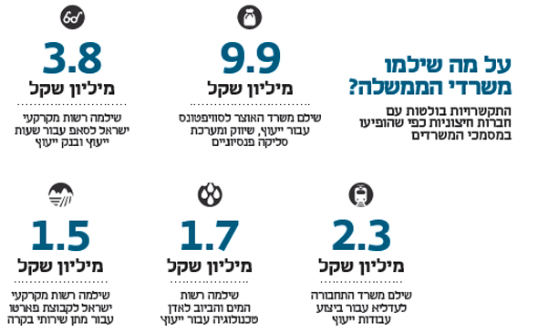
ניתוח כלכליסט
עדליא - ייעוץ כלכלי בע"מ
20.09.2024
אסטרטגיה עסקית

Slide 23
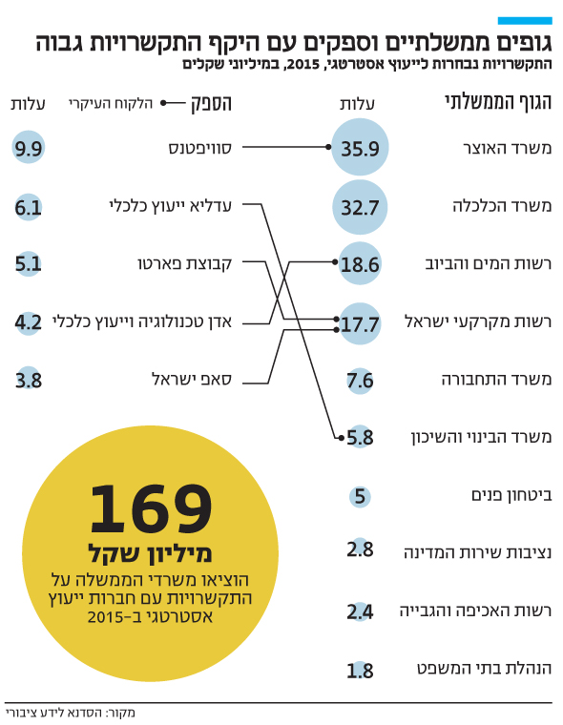
ניתוח כלכליסט
עדליא - ייעוץ כלכלי בע"מ
20.09.2024
אסטרטגיה עסקית

